Slide 1
Module 6 : DHCPv4
Notions de base sur la commutation, le routage et le sans fil v7.0 (SRWE)
Notes:
Programme de l'Académie des Réseaux Cisco Notions de base sur la commutation, le routage et le sans fil v7.0 (SRWE)
Module 7 — DHCPv4

Slide 2
Objectifs de ce module
Titre du module : DHCPv4
Objectif du module: Mettre en œuvre le DHCPv4 pour opérer sur plusieurs réseaux locaux.
Titre du rubrique | Objectif du rubrique
Concepts du DHCP4 | Expliquer comment le DHCPv4 fonctionne dans un réseau de petites et moyennes entreprises.
Configurer un serveur DHCP4 Cisco IOS | Configurer un routeur en tant que serveur DHCPv4.
Configurer un client DHCPv4 | Configurer un routeur en tant que client DHCPv4.
Notes:
2
7.0 – Introduction
7.0.2 – Qu'est-ce que je vais apprendre dans ce module?

Slide 3
6.1 Concepts du DHCPv4
Notes:
7- DHCPv4
7.1 — Concepts du DHCPv4

Slide 4
Concepts du DHCPv4 Serveur et client DHCPv4
Le protocole DHCPv4 (Dynamic Host Configuration Protocol v4) attribue de manière dynamique les adresses IPv4 et d'autres informations de configuration du réseau. Comme les ordinateurs de bureau clients constituent la majorité des nœuds du réseau, le protocole DHCPv4 offre un gain de temps extrêmement précieux aux administrateurs réseau.
Un serveur DHCPv4 dédié est évolutif et relativement facile à gérer. Cependant, dans le cas d'une petite filiale, d'un petit bureau ou d'un bureau à domicile, un routeur Cisco peut être configuré pour fournir les services DHCPv4, évitant ainsi l'achat d'un serveur dédié. Le logiciel IOS Cisco prend en charge un serveur optionnel DHCPv4 riche en fonctionnalités.
Le serveur DHCPv4 attribue ou loue dynamiquement une adresse IPv4 à partir d'un pool d'adresses pendant une durée limitée définie par le serveur, ou jusqu'à ce que le client n'en ait plus besoin.
Les clients louent les informations auprès du serveur pour la période définie par l’administrateur. Les administrateurs configurent les serveurs DHCPv4 pour que les baux dépassent le délai d'attente à différents intervalles. Le bail est généralement de 24 heures à une semaine ou plus. À l'expiration du bail, le client doit demander une autre adresse, même s'il obtient généralement la même.
Notes:
7 — DHCPv4
7.1 — Concepts du DHCPv4
7.1.1 — Serveur et client DHCPv4

Slide 5
Concepts du DHCPv4 Fonctionnement DHCPv4
DHCPv4 fonctionne en mode client/serveur. Lorsqu'un client communique avec un serveur DHCPv4, le serveur attribue ou loue une adresse IPv4 à ce client.
Le client se connecte au réseau avec cette adresse IPv4 louée jusqu'à l'expiration du bail. Le client doit régulièrement contacter le serveur DHCP pour renouveler le bail.
Ce mécanisme de bail permet de s'assurer que les clients qui sont déplacés ou qui sont mis hors tension ne conservent pas des adresses dont ils n'ont plus besoin.
Lorsqu'un bail expire, le serveur DHCP renvoie l'adresse au pool où elle peut être réattribuée selon les besoins.
Notes:
7 — DHCPv4
7.1 — Concepts du DHCPv4
7.1.2 — Fonctionnement du DHCPv4

Slide 6
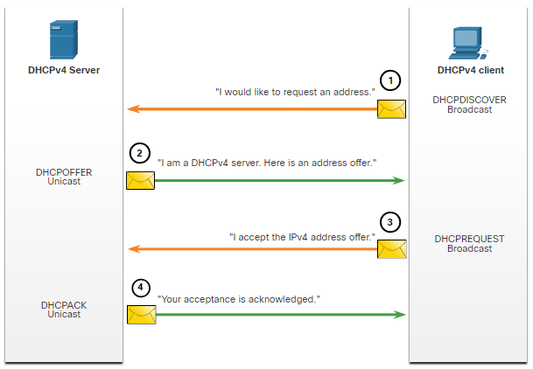
Concepts du DHCPv4 Étapes pour obtenir un bail
Lorsque le client démarre (ou souhaite se connecter à un réseau), il lance un processus en quatre étapes visant à obtenir un bail.
Détection DHCP (DHCPDISCOVER)
Offre DHCP (DHCPOFFER)
Requête DHCP (DHCPREQUEST)
Accusé de réception DHCP (DHCPACK)
Notes:
7 — DHCPv4
7.1 — Concepts du DHCPv4
7.1.3 — Étapes à suivre pour obtenir un bail

Slide 7
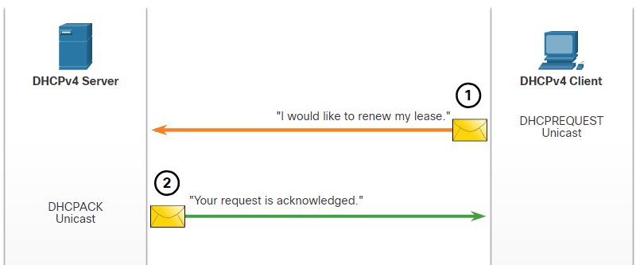
Concepts du DHCPv4 Étapes pour obtenir un bail
Avant l'expiration du bail, le client commence un processus en deux étapes pour renouveler le bail avec le serveur DHCPv4, comme illustré dans la figure :
1. Requête DHCP (DHCPREQUEST)
Avant l'expiration du bail, le client envoie un message DHCPREQUEST directement au serveur DHCPv4 qui a offert l'adresse IPv4 à l'origine. S'il ne reçoit aucun message DHCPACK dans un certain délai, le client diffuse un autre message DHCPREQUEST afin qu'un des autres serveurs DHCPv4 puisse renouveler le bail.
2. Accusé de réception DHCP (DHCPACK)
À la réception du message DHCPREQUEST, le serveur vérifie les informations relatives au bail en renvoyant un DHCPACK.
Remarque: ces messages (principalement DHCPOFFER et DHCPACK) peuvent être envoyés sous forme de monodiffusion ou de diffusion conformément à la spécification RFC 2131 de l'IETF.
Notes:
7 — DHCPv4
7.1 — Concepts du DHCPv4
7.1.4 — Étapes à suivre pour renouveler un bail
7.1.5 — Vérifiez votre compréhension — Concepts du DHCPv4

Slide 8
7.2 Configurer un serveur Cisco IOS DHCPv4
Notes:
7- DHCPv4
7.2 — Configurer un serveur Cisco IOS DHCPv4

Slide 9
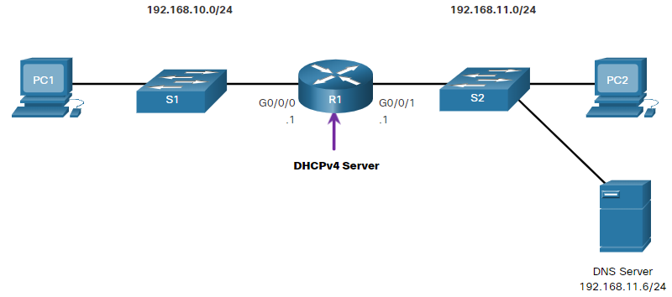
Configurer un serveur Cisco IOS DHCPv4 Serveur Cisco IOS DHCPv4
Maintenant, vous avez une compréhension de base du fonctionnement de DHCPv4 et comment cela peut rendre votre travail un peu plus facile. Le logiciel Cisco IOS du routeur Cisco peut être configuré en tant que serveur DHCPv4. Le serveur DHCPv4 Cisco IOS attribue et gère les adresses IPv4 depuis les pools d'adresses spécifiés dans le routeur jusqu'aux clients DHCPv4.
Notes:
7 — DHCPv4
7.2 – Configurer un serveur Cisco IOS DHCPv4
7.2.1 — Serveur Cisco IOS DHCPv4

Slide 10
Configurer un serveur Cisco IOS DHCPv4 Étapes pour configurer un serveur Cisco IOS DHCPv4
Suivez les étapes suivantes pour configurer un serveur DHCPv4 Cisco IOS :
Étape 1. Exclusion d'adresses IPv4 Une seule adresse ou une série d'adresses peut être exclue en spécifiant l'adresse basse et l'adresse haute de la série. Les adresses exclues doivent inclure les adresses attribuées aux routeurs, aux serveurs, aux imprimantes et aux autres périphériques qui ont été ou seront configurés manuellement. Vous pouvez également saisir la commande plusieurs fois. La commande est ip dhcp excluded-address low-address [high address]
Étape 2. Définissez un nom de pool DHCPv4. La commande ip dhcp pool pool-name crée un pool avec le nom spécifié et met le routeur en mode de configuration DHCPv4, qui est identifié par l'invite Router(dhcp-config)#.
Notes:
7 — DHCPv4
7.2 – Configurer un serveur Cisco IOS DHCPv4
7.2.2 — Étapes de configuration d'un serveur Cisco IOS DHCPv4

Slide 11
Configurer un serveur Cisco IOS DHCPv4 Étapes pour configurer un serveur Cisco IOS DHCPv4 (suite.)
Étape 3. Configurez le pool DHCPv4. Le pool d'adresses et le routeur servant de passerelle par défaut doivent être configurés. Utilisez l'instruction network pour définir la plage d'adresses disponibles. Utilisez la commande default-router pour définir le routeur servant de passerelle par défaut. Ces commandes et d'autres commandes facultatives sont affichées dans le tableau.
Tâche | Commande IOS
Définir le pool d'adresses | network network-number [mask | / prefix-length]prefix-length]
Définir le routeur ou la passerelle par défaut | default-router address [ address2….address8]
Définir un serveur DNS | dns-server address [ address2…address8]
Définir le nom de domaine | domain-name domain
Définir la durée du bail DHCP | lease {days [hours [ minutes]] | infinite}
Définir le serveur WINS NetBIOS | netbios-name-server address [ address2…address8]
Notes:
7 — DHCPv4
7.2 – Configurer un serveur Cisco IOS DHCPv4
7.2.2 — Étapes de configuration d'un serveur Cisco IOS DHCPv4 (suite)

Slide 12
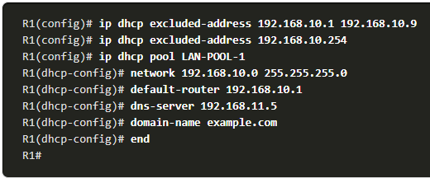
Configurer un serveur Cisco IOS DHCPv4 Exemple de configuration
Notes:
7 — DHCPv4
7.2 – Configurer un serveur Cisco IOS DHCPv4
7.2.3 — Exemple de configuration

Slide 13
Configurer un serveur Cisco IOS DHCPv4 VérificationDHCPv4
Utilisez les commandes du tableau pour vérifier que le serveur Cisco IOS DHCPv4 est opérationnel.
Commande | Description
show running-config | section dhcp | Affiche les commandes DHCPv4 configurées sur le routeur.
show ip dhcp binding | Affiche une liste de toutes les liaisons entre les adresses IPv4 et les adresses MAC fournies par le service DHCPv4.
show ip dhcp server statistics | Affiche les informations de comptage concernant le nombre de messages DHCPv4 qui ont été envoyés et reçus
Notes:
7 — DHCPv4
7.2 – Configurer un serveur Cisco IOS DHCPv4
7.2.4 — Vérification DHCPv4

Slide 14
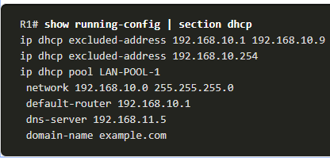
Configurer un serveur Cisco IOS DHCPv4 Vérifiez que DHCPv4 est opérationnel
Vérifiez la configuration DHCPv4 : Comme le montre l'exemple, la sortie de la commande show running-config | section dhcp affiche les commandes DHCPv4 configurées sur R1. Le paramètre | section affiche uniquement les commandes liées à la configuration de DHCPv4.
Notes:
7 — DHCPv4
7.2 – Configurer un serveur Cisco IOS DHCPv4
7.2.5 — Vérifier que DHCPv4 est opérationnel

Slide 15
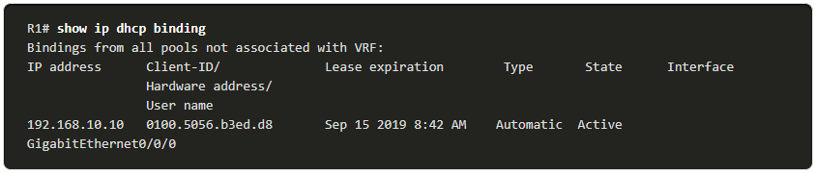
Configurer un serveur Cisco IOS DHCPv4 Vérifiez que DHCPv4 est opérationnel (suite.)
Vérifier les liaisons DHCPv4 : Comme le montre l'exemple, le fonctionnement de DHCPv4 peut être vérifié en utilisant la commande show ip dhcp binding . Cette commande permet d'afficher la liste de toutes les liaisons entre adresse IPv4 et adresse MAC qui ont été fournies par le service DHCPv4.
Notes:
7 — DHCPv4
7.2 – Configurer un serveur Cisco IOS DHCPv4
7.2.5 — Vérifier que DHCPv4 est opérationnel (suite)

Slide 16
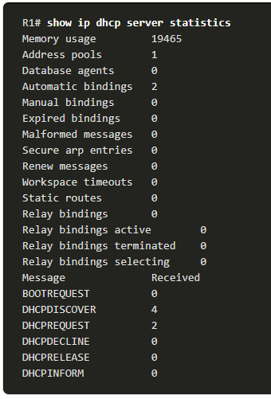
Configurer un serveur Cisco IOS DHCPv4 Vérifiez que DHCPv4 est opérationnel (suite.)
Vérifiez les statistiques du DHCPv4 : La sortie de show ip dhcp server statistics est utilisée pour vérifier que les messages sont bien reçus ou envoyés par le routeur. Cette commande permet d'afficher le nombre de messages DHCPv4 envoyés et reçus.
Notes:
7 — DHCPv4
7.2 – Configurer un serveur Cisco IOS DHCPv4
7.2.5 — Vérifier que DHCPv4 est opérationnel (suite)

Slide 17
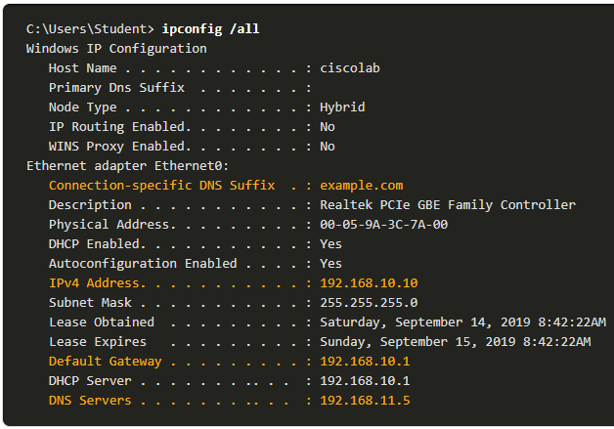
Configurer un serveur Cisco IOS DHCPv4 Vérifiez que DHCPv4 est opérationnel (suite)
Vérifier l'adressage IPv4 du client DHCPv4 : la commande ipconfig /all , lorsqu'elle est émise sur PC1, affiche les paramètres TCP/IP, comme indiqué dans l'exemple. Comme PC1 était connecté au segment de réseau 192.168.10.0/24, il a automatiquement reçu un suffixe DNS, une adresse IPv4, un masque de sous-réseau, une passerelle par défaut et une adresse de serveur DNS de ce pool. Aucune configuration d'interface du routeur spécifique DHCP n'est requise. Si un ordinateur est connecté à un segment de réseau ayant un pool DHCPv4 disponible, il peut obtenir automatiquement une adresse IPv4 du pool approprié.
Notes:
7 — DHCPv4
7.2 – Configurer un serveur Cisco IOS DHCPv4
7.2.5 — Vérifier que DHCPv4 est opérationnel (suite)
7.2.6 — Vérificateur de syntaxe — Configurer DHCPv4

Slide 18
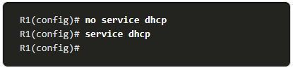
Configurer un serveur Cisco IOS DHCPv4 Désactiver le serveur Cisco IOS DHCPv4
Le service DHCPv4 est activé par défaut. Pour désactiver le service, utilisez la commande no service dhcp du mode de configuration globale. Utilisez la commande service dhcp du mode de configuration global pour réactiver le processus du serveur DHCPv4, comme indiqué dans l'exemple. L'activation du service n'a aucun effet si les paramètres ne sont pas configurés.
Remarque: l'effacement des liaisons DHCP ou l'arrêt et le redémarrage du service DHCP peuvent entraîner l'attribution temporaire d'adresses IP en double sur le réseau.
Notes:
7 — DHCPv4
7.2 – Configurer un serveur Cisco IOS DHCPv4
7.2.7 — Désactiver le serveur Cisco IOS DHCPv4

Slide 19
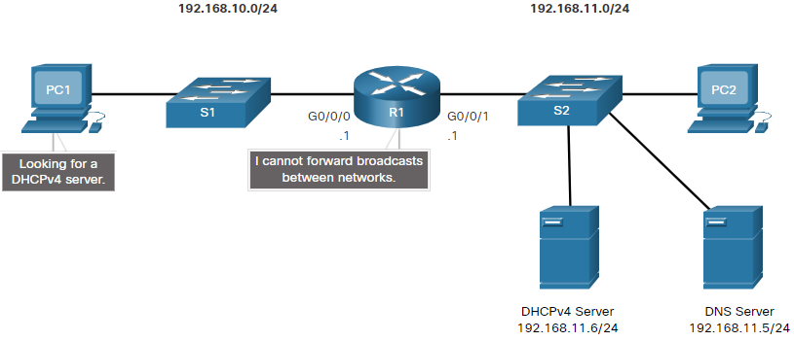
Configurer un serveur Cisco IOS DHCPv4 Relais DHCPv4
Dans un réseau hiérarchique complexe, les serveurs d'entreprise sont généralement situés au niveau central. Ces serveurs peuvent fournir au réseau des services DHCP, DNS, TFTP et FTP. Les clients du réseau ne sont généralement pas sur le même sous-réseau que ces serveurs. Afin de localiser les serveurs et de bénéficier des services, les clients utilisent souvent des messages de diffusion.
Dans la figure, PC1 tente d'acquérir une adresse IPv4 à partir d'un serveur DHCPv4 en utilisant un message de diffusion. Dans ce scénario, le routeur R1 n'est pas configuré en tant que serveur DHCPv4 et ne transmet pas la diffusion. Étant donné que le serveur DHCPv4 se trouve sur un autre réseau, PC1 ne peut pas recevoir d'adresse IP via DHCP. R1 doit être configuré pour relayer les messages DHCPv4 au serveur DHCPv4.
Notes:
7 — DHCPv4
7.2 – Configurer un serveur Cisco IOS DHCPv4
7.2.8 — Relais DHCPv4

Slide 20
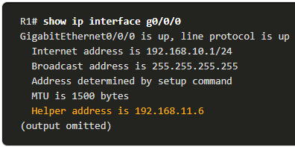
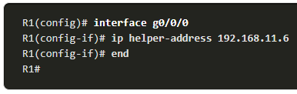
Configurer un serveur Cisco IOS DHCPv4 Relais DHCPv4
Configurez R1 avec la commande de configuration de l'interface ip helper-address address . Cela entraînera R1 à relayer les diffusions DHCPv4 vers le serveur DHCPv4. Comme indiqué dans l'exemple, l'interface sur R1 recevant la diffusion à partir de PC1 est configurée pour relayer l'adresse DHCPv4 au serveur DHCPv4 à 192.168.11.6.
Lorsque R1 a été configuré en tant qu'agent de relais DHCPv4, il accepte les requêtes de diffusion liées au service DHCPv4, puis transmet ces demandes en monodiffusion à l'adresse IPv4 192.168.11.6. L'administrateur réseau peut utiliser la commande show ip interface pour vérifier la configuration.
Notes:
7 — DHCPv4
7.2 – Configurer un serveur Cisco IOS DHCPv4
7.2.8 – Relais DHCPv4 (suite)

Slide 21
7.3 Configurer un client DHCPv4
Notes:
7- DHCPv4
7.3 — Configurer un client DHCPv4

Slide 22
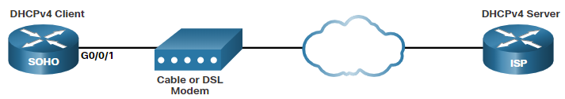
Configurer un client DHCPv4 Routeur Cisco comme client DHCPv4
Dans certains cas, vous pourriez avoir accès à un serveur DHCP par l'intermédiaire de votre fournisseur d'accès Internet. Dans ces cas, vous pouvez configurer un routeur Cisco IOS en tant que client DHCPv4.
Parfois, les routeurs Cisco installés dans des petites structures, des bureaux à domicile (SOHO) et des filiales doivent être configurés en tant que clients DHCPv4 de la même façon que les ordinateurs clients. La méthode utilisée dépend de l'ISP. Cependant, dans le cas de la configuration la plus simple, l'interface Ethernet est utilisée pour établir la connexion à un modem câble ou DSL.
Pour configurer une interface Ethernet en tant que client DHCP, utilisez la commande de mode de configuration de l'interface ip address dhcp interface
Dans la figure, supposons qu'un ISP ait été configuré pour fournir à certains clients des adresses IP de la gamme de réseaux 209.165.201.0/27 après que l'interface G0/0/1 ait été configurée avec la commande ip addressdhcp .
Notes:
7 — DHCPv4
7.3 – Configurer un client DHCPv4
7.3.1 - Routeur Cisco en tant que client DHCPv4

Slide 23
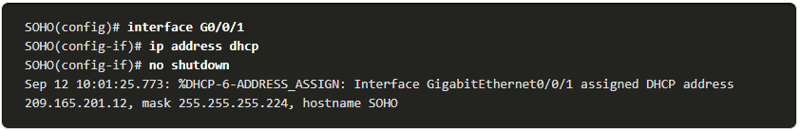
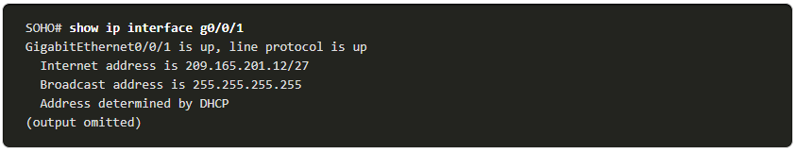
Configurer un client DHCPv4 Exemple de configuration
Pour configurer une interface Ethernet en tant que client DHCP, utilisez la commande de mode de configuration de l'interface ip address dhcp , comme indiqué dans l'exemple. Cette configuration suppose que le fournisseur de services Internet a été configuré pour fournir aux clients sélectionnés des informations d'adressage IPv4.
La commande show ip interface g0/1 confirme que l'interface est activée et que l'adresse a été allouée par un serveur DHCPv4.
Notes:
7 — DHCPv4
7.3 – Configurer un client DHCPv4
7.3.2 — Exemple de configuration

Slide 24
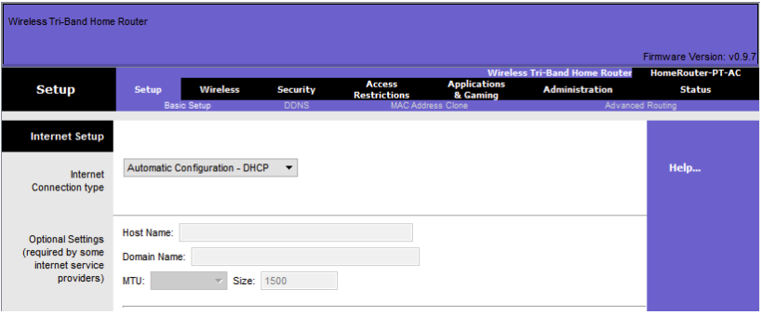
Configurer un client DHCPv4 Routeur domestique comme client DHCPv4
Les routeurs domestiques sont généralement déjà configurés pour recevoir automatiquement les informations d'adressage IPv4 d'ISP. Cela permet aux clients de configurer facilement le routeur et de se connecter à Internet.
Par exemple, la figure montre la page de configuration WAN par défaut pour un routeur sans fil Packet Tracer. Remarquez que le type de connexion Internet est défini sur Automatic Configuration - DHCP (Configuration automatique - DHCP). Cette sélection est utilisée lorsque le routeur est connecté à un DSL ou à un modem câble et agit en tant que client DHCPv4, demandant une adresse IPv4 auprès de l'ISP.
Divers fabricants de routeurs domestiques auront une configuration similaire.
Notes:
7 — DHCPv4
7.3 – Configurer un client DHCPv4
7.3.3 — Routeur domestique en tant que client DHCPv4
7.3.4 — Vérificateur de syntaxe — Configurer un routeur Cisco IOS en tant que client DHCP

